Slide 1

DEFENSE
GRADUATION
无线激光雷达采集端的设计与实现
DEFENSE
答辩人：郑思豪
指导老师：林靖宇
答辩日期：2022年6月30日
Notes:
老师您好，我是自动化学院18级自动化专业学生，郑思豪。指导老师是林靖宇老师。我的毕业设计是无线激光雷达的采集端设计与实现

Slide 2
主要难点
USB实现传输
USB OTG实现主机功能
USB丢包

Slide 3
USB
USB全名为Universal Serial BUS
GND
电阻
USB接口
USB接口
USB线缆
VBUS
VBUS
DP(D+)
DP (D+)
DM(D-)
DM (D-)
GND
GND
Notes:
USB的电路模型如图示，USB是4个针脚的，VBUS用于提供电源，DP和DM是串行通道用于串行传输数据

Slide 4
全速
GND
电阻
USB接口
USB接口
USB线缆
VBUS
VBUS
DP(D+)
DP (D+)
DM(D-)
DM (D-)
GND
GND

Slide 5
低速
GND
电阻
USB接口
USB接口
USB线缆
VBUS
VBUS
DP(D+)
DP (D+)
DM(D-)
DM (D-)
GND
GND

Slide 6
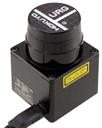

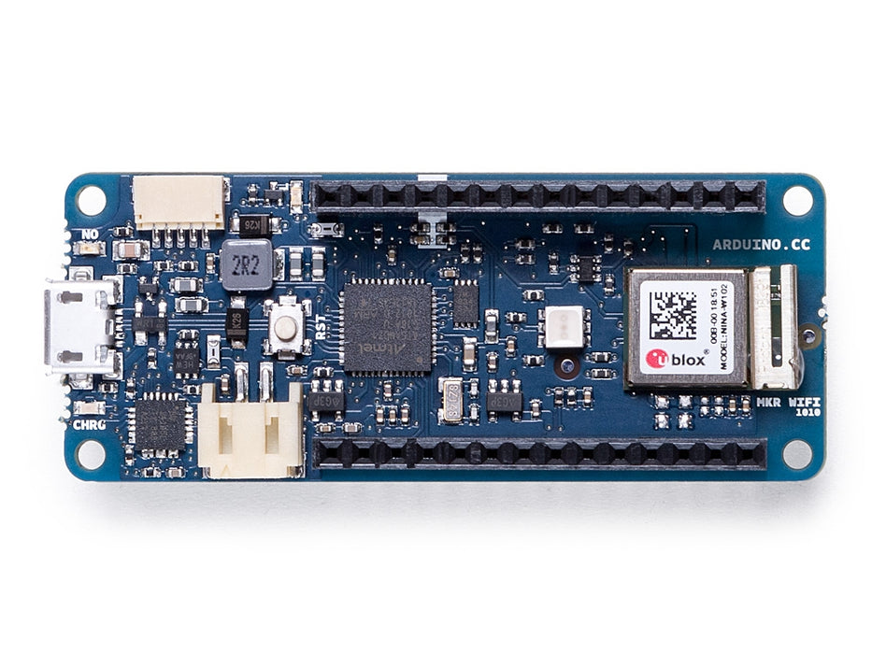
USB OTG模式
USB只允许PC作为主机
OTG全名On the Go，允许普通USB设备识别为主机，在没有PC情况下实现设备间的数据传输。
嵌入式板Arduino MKR WiFi 1010
激光雷达
PC
激光雷达
USB OTG数据线
USB数据线
Notes:
USB是PC的接口技术，USB将PC作为主机，与PC连接的USB设备为从机，而USB只有主机和从机连接时才能实现数据传输。而普通设备之间谁作为主机，USB并未定义。因此
USB技术使得PC和各种设备连接，但是一旦离开了PC，各设备无法利用USB口。
OTG允许在没有主机的情况下实现设备的数据传输，可以让普通设备识别为主机，例如数码相机连接打印机，手机连接U盘都应用了OTG。

Slide 7
OTG电路
Arduino MKR WiFi 1010
USB公口
USB母口
OTG数据线
VBUS
VBUS
D+
DP
D-
DM
ID
GND
GND
Notes:
上图是OTG电路连接，不同于USB的4个针脚OTG有5个针脚，ID针脚接地使得开发板进入OTG模式，识别为主机

Slide 8
USB
传输数据
Notes:
USB成功给激光雷达传输数据，需要足够的电源驱动激光雷达，而且电压在嵌入式开发板承受范围内以及

Slide 9
USB
USB数据传输
端点0（Endpoint 0）
端点0（Endpoint 0）
USB主机
通道
USB设备
端点IN (Endpoint IN）
端点IN Endpoint IN）
通道
端点OUT(Endpoint OUT)
端点OUT(Endpoint OUT)
通道
低速1.5Mbit/s
全速12Mbit/s
高速480Mbit/s
Notes:
使用USB需要驱动，驱动需要连接设备的描述符，描述符定义了连接设备包括数据包长度，端点，以及是哪一种类型设备，是游戏机是U盘还是其他设备，USB设备的通信依靠端点间的通道完成。同时由于不同的USB速度，需要时钟的频率也不同，USB速度主要分为低速、全速和高速，低速最高1.5Mbit/s，全速最高12Mbit/s ,高速可达480Mbit/s，全速和高速至少8M（百万）Hz，不相匹配的时钟频率会导致数据丢失。
上图中，端点0是双向的，用于接收描述符初始化也挺可以用于传输数据，其他端点在未完成配置之前是不可用的而且是单向的，上图写了IN和OUT端点分别用于主机接收和发送数据

Slide 10
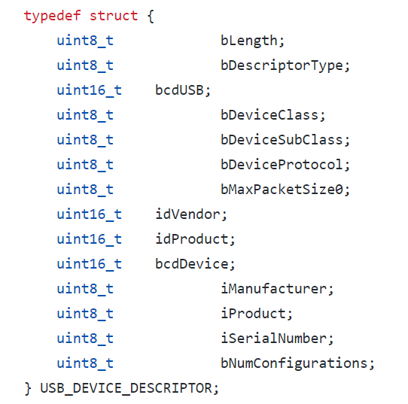
以字节为单位的设备描述符长度
设备描述符类型
USB版本号,如USB3.0
USB设备类型
USB设备子类
设备协议
USB端点0最大包大小
厂家标识
设备ID
设备版本号
厂家描述字符串索引
产品描述字符串索引
串行描述索引
可配置数
Notes:
上图就是需要接受的USB设备描述符的结构，在程序框图中配置USB主机就需要初始化描述符数据结构。查询ACM准备就是接受激光雷达的描述符。获得描述符后可以知道设备支持的配置
类就是描述了什么设备，也可以与接口描述符关联
bcdUSB以BCD码表示的USB规范发布版本编号。这个字段确定了设备及其描述符所遵循的USB规范发布版本。
描述符就是用字符串描述一个设备的一些属性，毕竟人能看懂的是字符，而不是十六进制，描述的属性包括设备厂商名字、产品名字、产品序列号、各个配置名字、各个接口名字，还有就是由我们用户自己定义的字符串，说白了就是起名字，让人们一看就知道这个设备是什么设备，
对于usb2.0，bMaxPower 以2mA为单位。如果设备要求200ma，则bMaxPower = 100 (0x64)。设备可请求的最大总线电流500mA。对于增强型超高速(Enhanced SuperSpeed)设备，bMaxPower以8mA为单位。如果设备要求200ma，则bMaxPower = 25(0x19)。设备可请求的最大总线电流900mA。当设备和主机支持USB Power Delivery Rev. 2.0，主机可以从PD Class Specific Descriptors检索设备的电源需求。

Slide 11
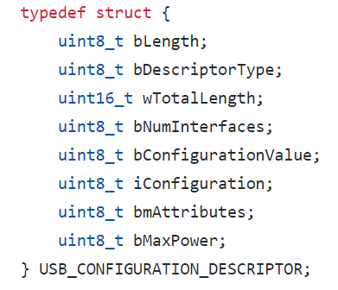
描述符长度
描述符类型
配置返回的数据总长度
配置支持的接口数量
配置值
字符串描述符索引
配置特性
设备从总线获取的最大功耗
Notes:
配置描述符说明了一个特定配置的相关信息。取得设备描述符后，主机就可以继续去获取设备的配置、接口和端点描述符。当主机请求配置描述符时，返回的是所有相关的接口和端点描述符。
wTotalLength配置返回的数据总长度。包括该配置返回的所有描述符（配置、接口、端点、和专用的类型或者专用的厂商描述符）的总长度。
对于usb2.0，bMaxPower 以2mA为单位。如果设备要求200ma，则bMaxPower = 100 (0x64)。设备可请求的最大总线电流500mA。对于增强型超高速(Enhanced SuperSpeed)设备，bMaxPower以8mA为单位。如果设备要求200ma，则bMaxPower = 25(0x19)。设备可请求的最大总线电流900mA。当设备和主机支持USB Power Delivery Rev. 2.0，主机可以从PD Class Specific Descriptors检索设备的电源需求。

Slide 12
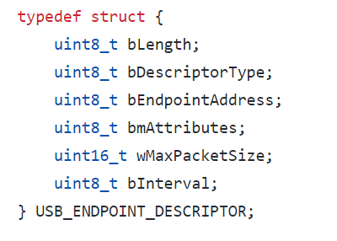
描述符长度
描述符类型
端点地址
端点属性
端点承载的最大包大小
查询端点进行数据传输的间隔
Notes:
端点描述了USB规范定义的端点信息，包含有端点的带宽等信息。每一个端点都有自己的端点描述符。主机端获取端点描述符 (Endpoint Descriptor)，总是作为配置描述符的一部分返回，不能直接用Get Descriptor或者Set Descriptor请求访问。

Slide 13
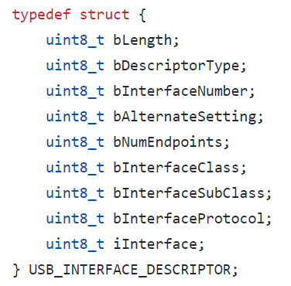
以字节为单位的描述符大小
接口描述符类型
接口的编号
用来确认接口编号的代替设置编号
接口使用的端点数量
接口的类
子类
协议
接口字符串描述符的索引
Notes:
接口描述符描述配置的一个特定端点。配置提供了一个或多个接口，每个接口都有类、子类和协议信息，以及端点数目。
bInterfaceClass类有CDC接口、HID接口等。

Slide 14
CDC 类
CDC是USB的一个类，全名为communication Device Class
USB CDC
模型
设备
任务
网络控制模型（NCM））
抽象控制模型（ Abstract Control Model）
网络设备
电信设备
设备管理
呼叫管理
数据传输
Notes:
CDC是全称通信设备类，是USB定义的一类专门给各种通信设备使用的子类。我们平常使用的USB转串口就是使用的CDC协议。根据通信设备的不同CDC又分为这3类。也就是USB驱动获取的设备描述符的中的信息。游戏机是HID类，HID是人机交互类。ACM相当于HID类中的某类型键盘或Xbox。综合业务数字模型是用于交换机、传真机
电信设备有数字电话以及COM端口、ISDN终端适配器（综合业务数字模型是用于交换机、传真机等）；网络设备有以太网适配器和集线器
CDC有3个基本任务，设备管理是控制配置特定设备并通知USB主机某些事件；呼叫管理是建立和终止呼叫或其他连接；数据传输是发送和接收应用程序数据。
连接:USB 组件： CDC： 通信设备类 (keil.com)

Slide 15
ACM
作用：1、虚拟COM接口
2、通过RDNIS（远程网络驱动接口规范）虚拟网络接口
网络
嵌入式板
USB线
PC
Notes:
抽象控制模型虚拟COM端口，通过远程网络驱动接口规范RNDIS也可以网络连接，如以太网适配器和集线器；网络控制模型虚拟以太网适配器，使得USB设备可以创建网络
相关链接
USB Component: USB Web Server (for Windows hosts) (keil.com)

Slide 16
ACM
USB CDC ACM 设备中需要以下描述符：
标准设备描述符
标准配置描述符
接口关联描述符
CDC 标头功能描述符
CDC 联合功能描述符
呼叫管理功能描述符
抽象 控制管理 功能描述符
CDC 类通信接口的标准接口描述符
中断 IN 端点的标准端点描述符
CDC 类数据接口的标准接口描述符
批量输入和批量输出终结点的标准终结点描述符

Slide 17
NCM
作用：虚拟以太网适配器
描述符：
标准设备描述符
标准配置描述符
接口关联描述符
CDC 标头功能描述符
CDC 联合功能描述符
CDC 以太网网络功能描述符
NCM 功能描述符
CDC 类通信接口的标准接口描述符
中断 IN 端点的标准端点描述符
CDC 类数据接口的标准接口描述符
批量输入和批量输出终结点的标准终结点描述符
网络
嵌入式板
USB线
PC

Slide 18
包（Packet）
USB传输的数据单元是包（Packet）
同步域
包标识PID
数据
EOP
Token包（令牌包）
数据包
握手包
特殊包
Notes:
同步域的作用是同步时钟，告诉USB设备准备好数据传输
PID（包标识）有四种类型 Token包，数据包，握手包，特殊包。PID就是用于标识包的类型
EOP是包结束符

Slide 19
Token 包
IN或者OUT
同步域
包标识PID
7位地址
4位端点号
EOP
SOF帧起始
同步域
包标识PID
11位帧号
5位CRC校验
EOP
Notes:
Token包用于发送接收IN或发送OUT的标识，用于控制数据输入和输出。它包括设备地址和端点号。7位地址意味USB总线上最大只能挂载127个设备。4位端点号说明最大16个端点。
SOF用于时标功能，该标记的帧编号存储在设备帧编号寄存器（FNUM.FNUM）的帧编号字段中， 每一个设备功能可以接收SOF包，判断当前的时间走到哪里了。
CRC是 循环冗余码接收端和发送端用规定的数除然后根据多项式进行编码

Slide 20
数据包
同步域
包标识PID
字节0
字节1
字节N
EOP
………
Notes:
描述符规定了包的大小因此，数据包的大小是根据配置设定的。

Slide 21
握手包
同步域
包标识PID
EOP
ACK包
NAK包
STALL包
Notes:
ACK包标识正确接收数据
NAK包表没有示数据发送接收
STALL表示传输出错

Slide 22
特殊包
同步域
包标识PID
EOP
Notes:
用于通知集线器打开低速端口

Slide 23
数据传输种类
控制传输
中断传输
同步传输
Notes:
控制传输是双向传输，对于最大包长度没有定义，低速包长8字节，全速和高速可达64字节。
中断传输是单向传输，高速包长可达1024字节，全速64字节，低速8字节
同步传输高速最大包1024，不支持低速
cnsens.com/productinfo/476193.html

Slide 24
控制传输
配置阶段：主机和从机初始化配置
数据阶段：传输可选数据。
状态阶段：IN状态接收数据，OUT状态发送数据。
Notes:
控制传输将一次传输分为三次，这三次可以看做是三个阶段。第一阶段初始化配置，主机接收从机的描述符，第二阶段是设备是否有特殊的配置数据，然后第三阶段通过一次intransfer和outtransfer传输表明各自的状态表示传输是否完成

Slide 25
中断传输
Idle
Token
IN
OUT
数据
DATA
DATA
握手
ACK确认
NAK
STALL
ACK确认
NAK
STALL
Notes:
中断传输是通过中断完成的，是一种轮询传输方式，由IN和OUT组成，主机每隔一段中断时间对中断端点查询状态，若有数据传输就接收或者发送数据，否则返回NAK，表示未正确传输。STALL表示传输出错。

Slide 26
同步传输
Idle
IN
OUT
Token
数据
DATA
DATA
Notes:
同步传输是实时传输，数据传输IN和OUT没有ACK确认。

Slide 27
程序框图
开始
搜索USB设备
设置WiFi账号密码以及TCPSever端口
否
ACM设备是否准备好
配置USBHost和TCPClient
是
TCPSever是否发送命令
否
连接TCPServer
是
否
是
向激光雷达发送接收的命令
向TCPSever发送接收激光雷达的数据
结束
Notes:
这个程序用的是控制传输。程序首先写好WiFi的账户密码，然后对USBHost进行配置，其中包括设备描述符、端点描述符。然后进入死循环。在死循环中，USB一直处于等待激光雷达的状态中，一直到向激光雷达发送命令后才获取到消息。

Slide 28

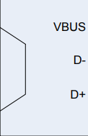
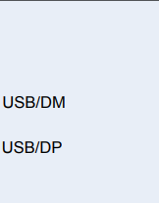
电路设计
板载供电
Arduino MKR WiFi 1010
SAMD21板
USB接口
5V供电
Notes:
在启动USBHost模式时，主机可以通过VBUS给USB设备供电，而5V电源是外界5V电源。若是作为USB设备，就是下一站PPT的图示。
来源：Atmel AT06475: SAM D21 USB (microchip.com)

Slide 29
USB设备模式电路图
Arduino MKR WiFi 1010
USB接口
SAMD21板
3.3V电电压
VDD
Notes:
MKR作为USB设备时，连接电脑，电脑给MKR供电，VBUS输出3.3V电压给VDD板载供电

Slide 30
OTG电路
USB公口
Arduino MKR WiFi 1010
OTG数据线
USB母口
VBUS
VBUS
D+
DP
D-
ID
DM
GND
GND
Notes:
上图是OTG电路连接，ID使得开发板进入OTG模式，识别为主机

Slide 31
USB框图
系统时钟域
USB时钟域
USB
SRAM
AHB Master高性能高速总线主模块
USB2.0
SRAM
bus
AHB Slave
APB低速外围总线
bus
User Interface用户接口
DP
NVIC中断控制器
中断
DM
SOF 1kHz
GCLK通用时钟
时钟
Notes:
AHB 系统由主模块、AHB总线上的传输都由主模块发出，由从模块负责回应。
Arduino MKR 1010系统时钟48MHz，需要经过设置分频或者外接32kHz时钟源产生符合USB所需的时钟。但是MKR 1010没有USB时钟设置。

Slide 32
FIFO存储器
CPU1
FIFO
CPU2
FIFO写
FIFO读
W
W
数据输入
数据输出
D-IN
Q_OUT
FIFO全满标志位
FIFO空标志位
FF
EF
RST复位
Notes:
FIFO全名是先进先出，USB应用该存储器进行数据的读取和发送。采用两片存储器，数据首先进入其中一片，当数据满时再让数据进入第二片存储器，同时通过逻辑控制，将第一片存储器中的数据取走，以此类推，两片轮流对数据进行缓存，也就是乒乓球存储方式。

Slide 33
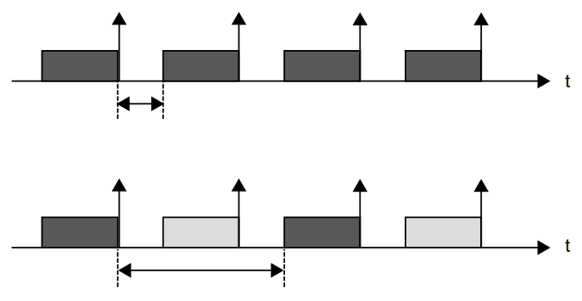
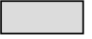



乒乓配置
端点缓存
非乒乓配置
端点双重缓存
乒乓配置
缓存1
缓存2
USB数据包
CPU用于处理数据传输的时间
Notes:
乒乓模式配置端点时，它同时使用输入和输出数据缓冲区在单个方向上配置端点，通过使用Token IN和 OUT来选择方向。在非乒乓缓存时，只能才用单个缓存区缓存数据，CPU处理时间短，容易丢包。而双重缓存可以缓存更多数据，预留更多时间给CPU。

Slide 34
输出传输框图：从主机到从机
存储器地图
I/O寄存器
主机
USB I/O寄存器
内置RAM
输出端点1
输出端点2
USB单元
USB端点描述符表格
数据1
数据0
数据1
数据0
描述符地址
端点2数据
USB缓存区
DP
DM
端点1数据
时间
Notes:
这张图展示的是OUT intransfer，主机向从机发送数据，端点1先发送，端点2后发送，因此在USB端点表中，端点1在下。

Slide 35
输入传输框图：从机到主机
存储器地图
I/O寄存器
时间
CPU
主机
USB I/O寄存器
内置RAM
端点1
端点2
USB单元
端点1数据
端点2数据
数据1
数据0
数据1
数据0
USB端点描述符表格
描述符地址
端点1数据
USB缓存区
DP
DM
端点2数据
端点1
端点2
TokenIN
TokenIN
Notes:
这张图展示的是主机向从机发送命令后，从机向主机发包。从机端点1接收到 Token IN，从机的端点1向主机发送数据。然后是端点2接收到IN，描述符表的端点1位置变成端点2。

Slide 36
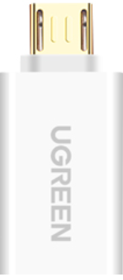
实物接线图
Arduino MKR WiFi 1010
北阳激光雷达
OTG转换头·
数据传输
数据传输
电源供应
无线传输
PC
5V电源
Notes:
实物连接图粗略的连接方式如上，由于激光雷达是MiNi接口，IoT板是Micro接口，接口不匹配，因此需要具备OTG功能的转接有进行连接。5V电源供电后，就如之前讲到的进行描述符获取。当PC通过WiFi向Arduino发送命令，程序运作，激光雷达通过MKR向PC发送数据。

Slide 37
无线通信
Arduino MKR WiFi 1010 无线功能
配置热点（AP）
配置TCP Server
配置TCP Client

Slide 38
USB 栈（Stack）
应用（application）
应用（application）
USB主机控制器（UHC）
USB主机接口（UHI）
USB 栈
USB驱动（UHD）
Notes:
USB栈有UHC和UHI及其驱动组成，用于为主机运行的设备的应用提供支持，也提供USB根集线器功能（连接控制器的总线叫根集线器）。
USB主机控制器为USB主机抽象概念，或者说用于控制USB主机的某些，如管理接入的USB设备，它包括检测已经连接的设备数量、分配设备ID、检测是否支持高速传输、发送SOF、获取设备描述符等功能。
USB主机堆栈中的所有USB主机接口（UHI）都基于UHC，以支持USB枚举。
USB主机接口为不同的USB类如CDC类HID类的设备进行配置USB主机。USB栈的主机接口不止一个也是被称为集线器的原因。
USB主机驱动为USB进行配置
标准接口 - 科学指导 (sciencedirect.com)

Slide 39
USB 栈作用
USB双角色管理（USB设备通过OTG识别为USB主机）
USB VBUS管理
USB设备连接管理
USB设备枚举管理

Slide 40
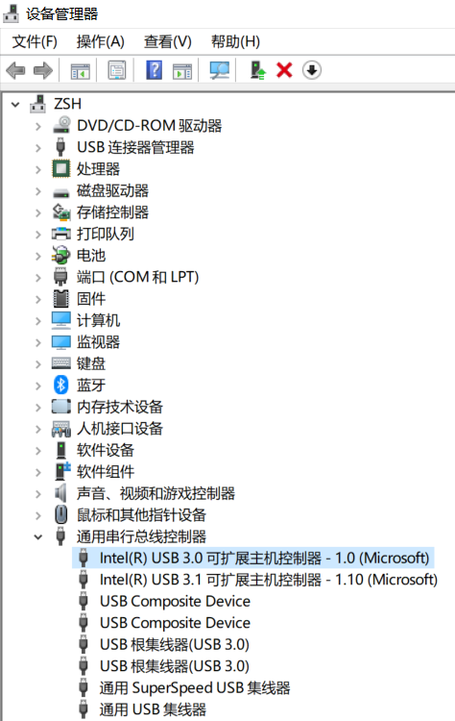

Slide 41
网络连接模型
OSI网络参考模型
TCP/IP
7应用层
DNS、HTTP、SSH、SMTP
4应用层
6表示层
5会话层
4传输层
TCP、UDP、SCIP、
3传输层
3网络层
IPv4、IPv6、ARP、ICMP
2网络互连层
2数据链路层
以太网、无线局域网(WLAN)
1网络链路层
1物理层
光纤、双绞线电缆、无线设备如WiFi等

Slide 42
计算机程序
建立连接
状态转变
建立连接
返回状态
成像
激光雷达测量
状态
数据传输
指令发送
数据回传
发送时钟值
激光雷达时钟同步
返回激光雷达时钟
激光雷达程序

Slide 43
初始化
IoT嵌入式开发板
USB
WiFi
指令写入
激光雷达
个人计算机
数据传出
USB
WiFi

Slide 44
Arduino MKR WiFi 1010 作为USBHost
URG-04lLXUG01作为ACM设备
端点0（Endpoint 0）
端点0（Endpoint 0）
通道
端点IN (Endpoint IN）
端点IN Endpoint IN）
通道
端点OUT(Endpoint OUT)
端点OUT(Endpoint OUT)
通道

Slide 45
开始
获取设备描述符并进行配置
是否启动USB
查询状态是否接收令牌
是
搜索USB设备
否
是
是
否
检测是否有设备接入
Idle等待状态
否
接收Token IN进入接收状态
接收Token OUT进入发送状态
是
数据放入缓存区
结束

Slide 46
激光雷达
指令
扫描数据
个人计算机
电源
采集成像软件程序
接口
扫描数据
指令
指令
指令
WiFi模块
WiFi
扫描数据
扫描数据
IoT嵌入式开发板

Slide 47
IoT嵌入式开发板
IoT嵌入式开发板
主程序
个人计算机
激光雷达
指令写入
USB驱动
WiFi应用层
指令写入
主程序操作
缓存
缓存
数据传出
数据传出

